Slide 1
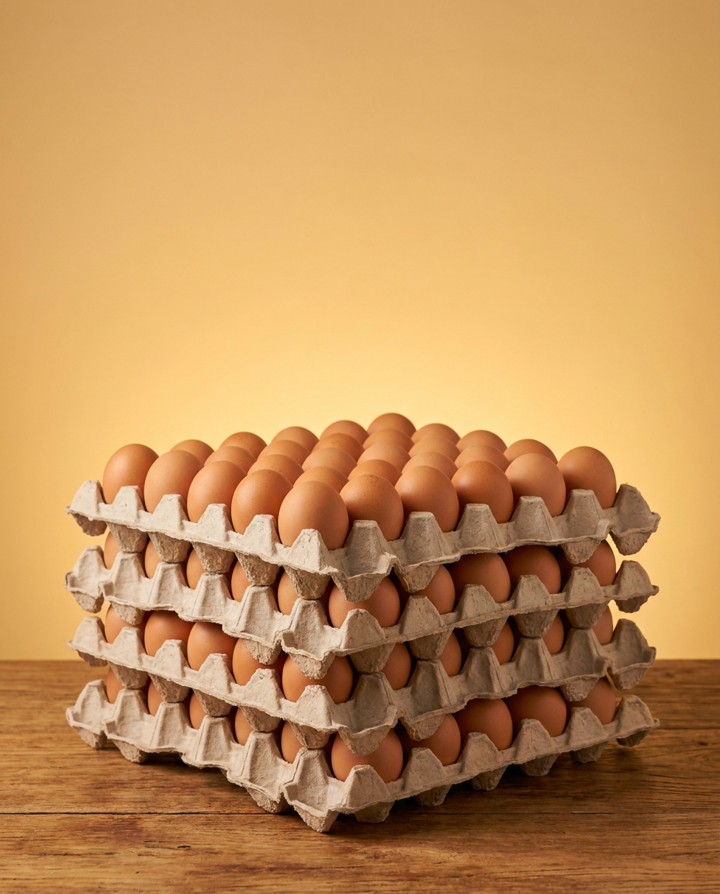
EXTRA COLOR · 180 UN
Huevos de color, fresquitos
• 1er despacho gratis • Antes de 8:30, llega hoy • Refiere y gana $1.000
● Huevera @huevera.cl

